Slide 1
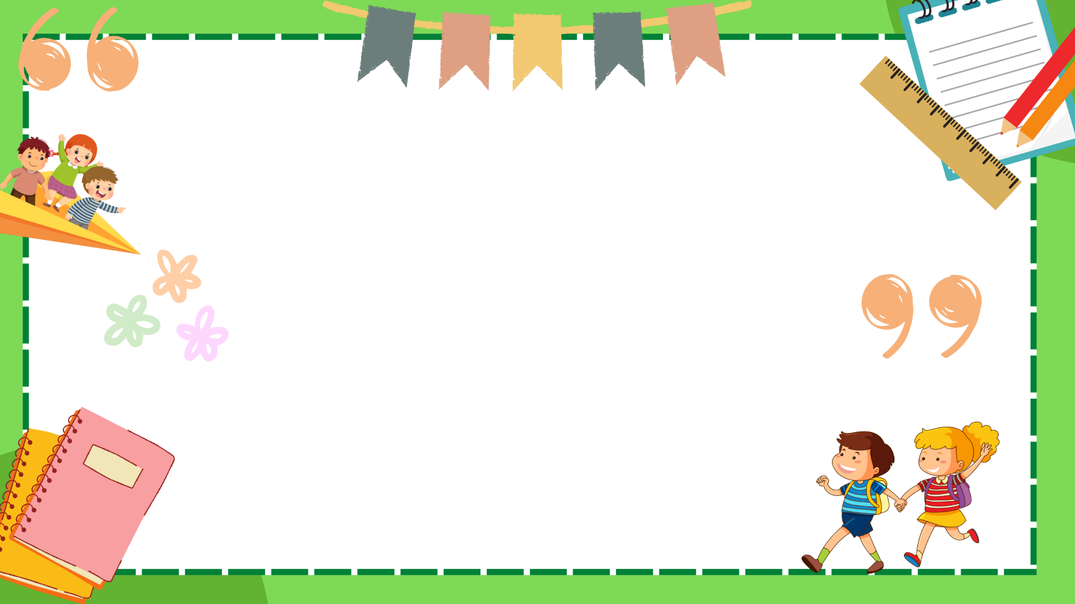

ỦY BAN NHÂN DÂN QUẬN LONG BIÊN
TRƯỜNG TIỂU HỌC ĐÔ THỊ VIỆT HƯNG
BÀI GIẢNG ĐIỆN TỬ
KHỐI 3
MÔN: TIẾNG VIỆT

Slide 2

TIẾNG VIỆT
Viết đoạn văn ngắn nếu lí do em thích hay không thích một nhân vật trong câu chuyên em đã học.
Notes:
Hương Thảo – tranthao121004@gmail.com

Slide 3




KHỞI ĐỘNG
Notes:
Hương Thảo – tranthao121004@gmail.com

Slide 4



GIÚP HỌC SINH QUA ĐƯỜNG
PLAY

Slide 5

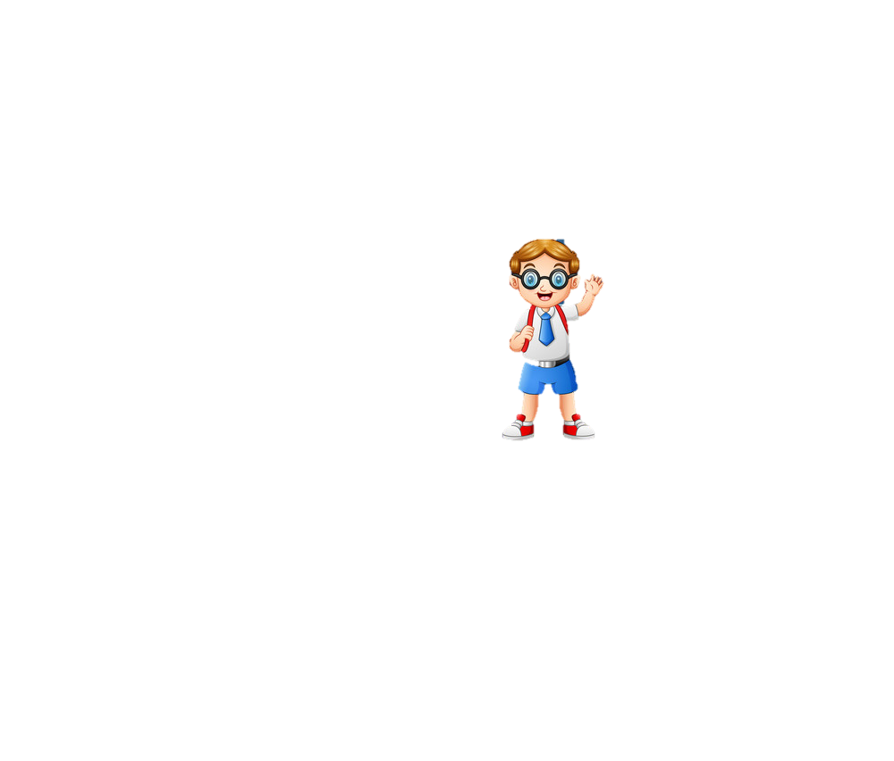
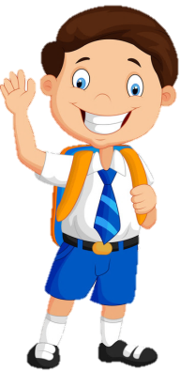

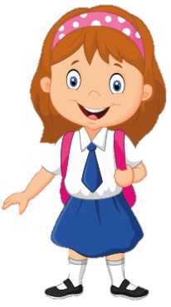

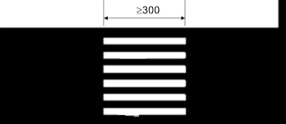

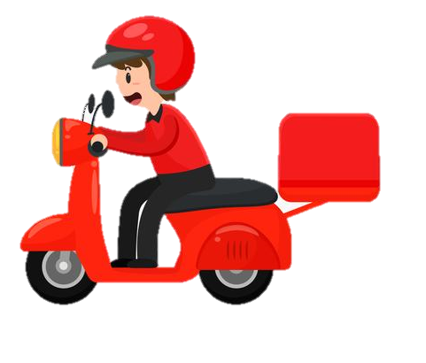

1
2
3
4
Bấm số 1,2,3,4 câu hỏi. Trả lời xong về thì bấm bạn nhỏ đó để đi. Hết 4 câu bấm đèn giao thông đến bài học
Notes:
Hương Thảo – tranthao121004@gmail.com

Slide 6
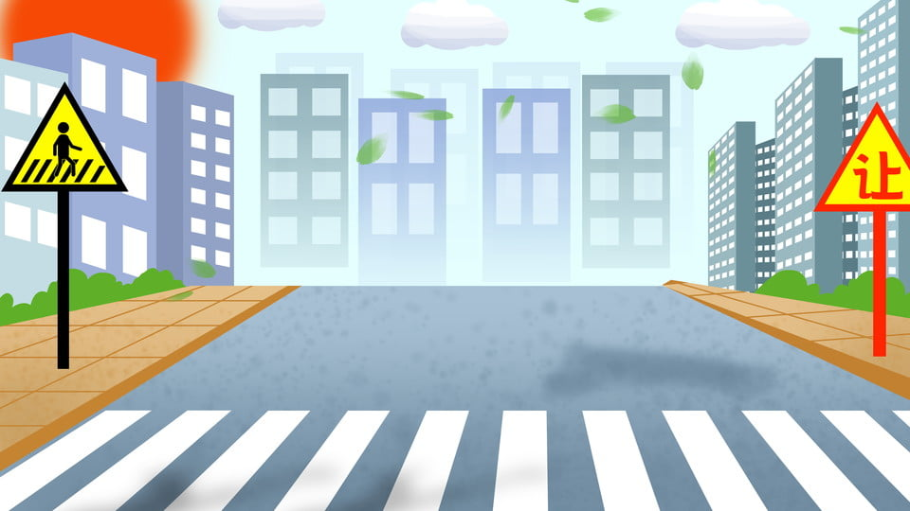

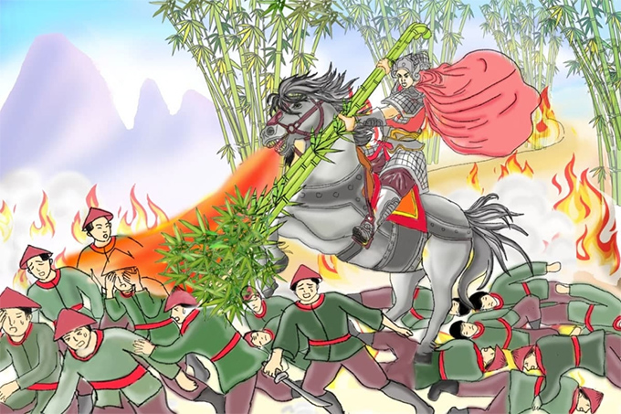
Đoán tên câu chuyện
Đáp án: Thánh Gióng
Trở về

Slide 7
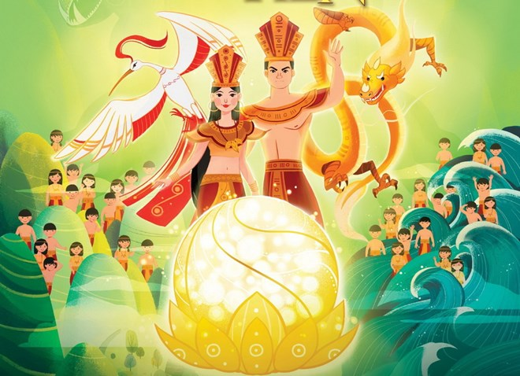
Đoán tên câu chuyện
Đáp án: Con rồng cháu tiên
Trở về

Slide 8
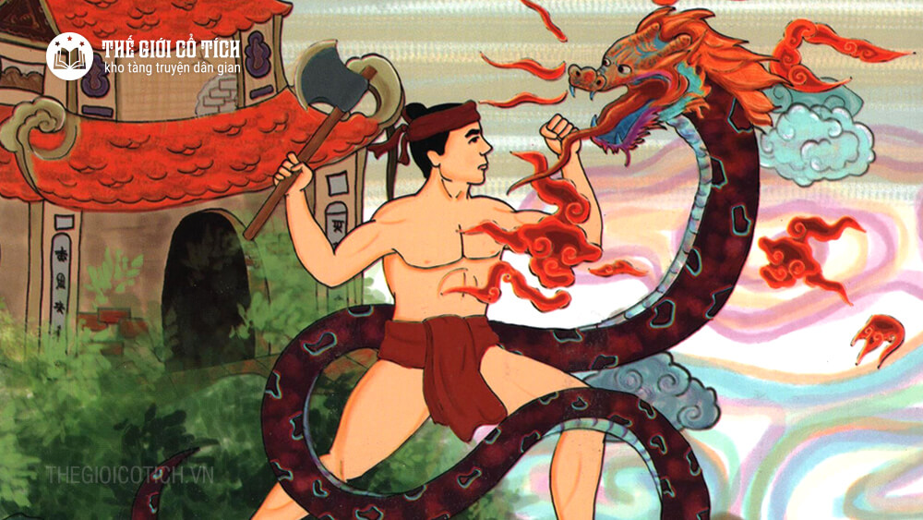
Đoán tên câu chuyện
Đáp án: Thạch Sanh
Trở về

Slide 9
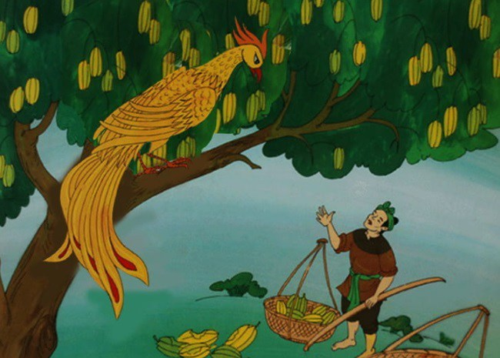
Đoán tên câu chuyện
Đáp án: Cây khế
Trở về

Slide 10
Khám phá

Slide 11


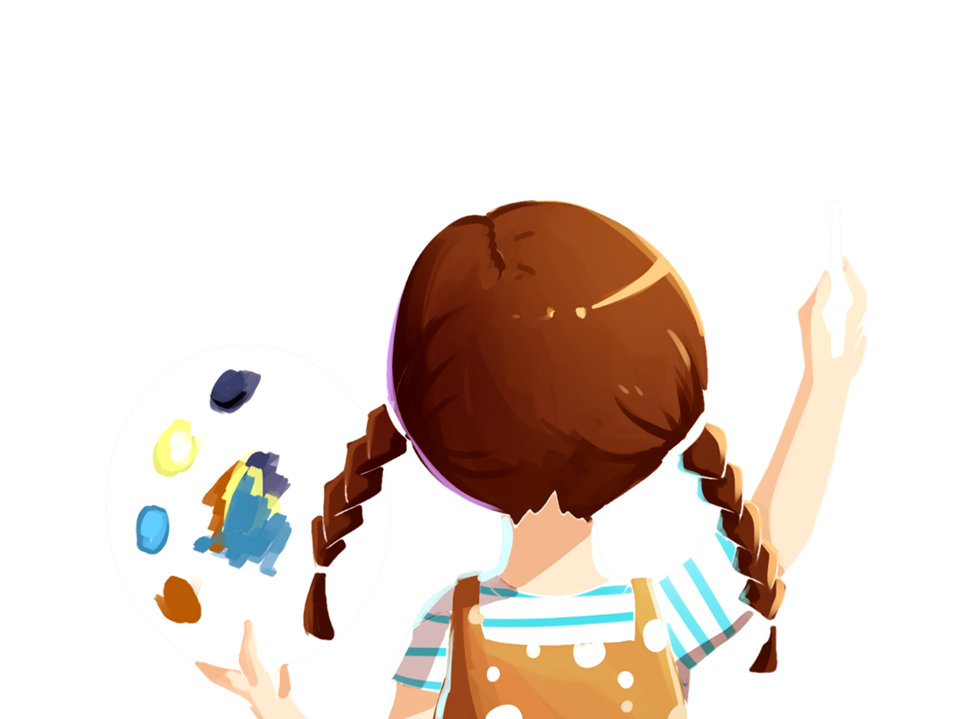
Trao đổi với bạn suy nghĩ của mình về các nhân vật trong câu chuyện đã học

Slide 12

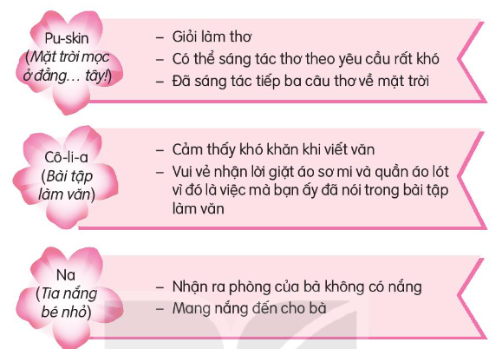
G: Đọc những câu chuyện gợi ý dưới đây để nhớ lại các chi tiết về những nhân vật đã đọc.

Slide 13


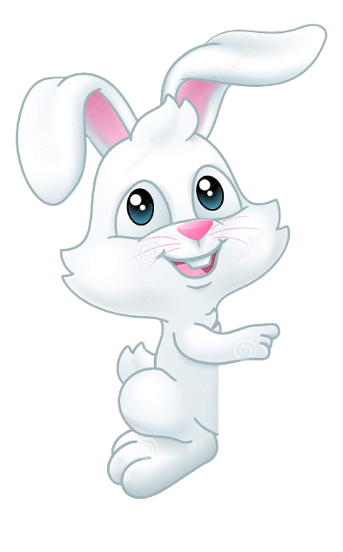

- Mỗi nhóm chọn một nhân vật và nói lên suy nghĩ về nhân vật đó.
- HS chia sẻ, thống nhất kết quả trong nhóm, ghi vào bảng nhóm.
- Đại diện nhóm lên bảng trình bày trước lớp

Slide 14

Gợi ý
Em thích Cô – li – a vì khi viết văn, bạn ấy đã nói những việc mà bạn ấy không hề làm. Nhưng khi mẹ nhắc thì bạn ấy đã cố gắng hoàn thành tất cả những công việc đó.

Slide 15
Viết đoạn văn ngắn về một nhân vật trong câu chuyện đã học

Slide 16
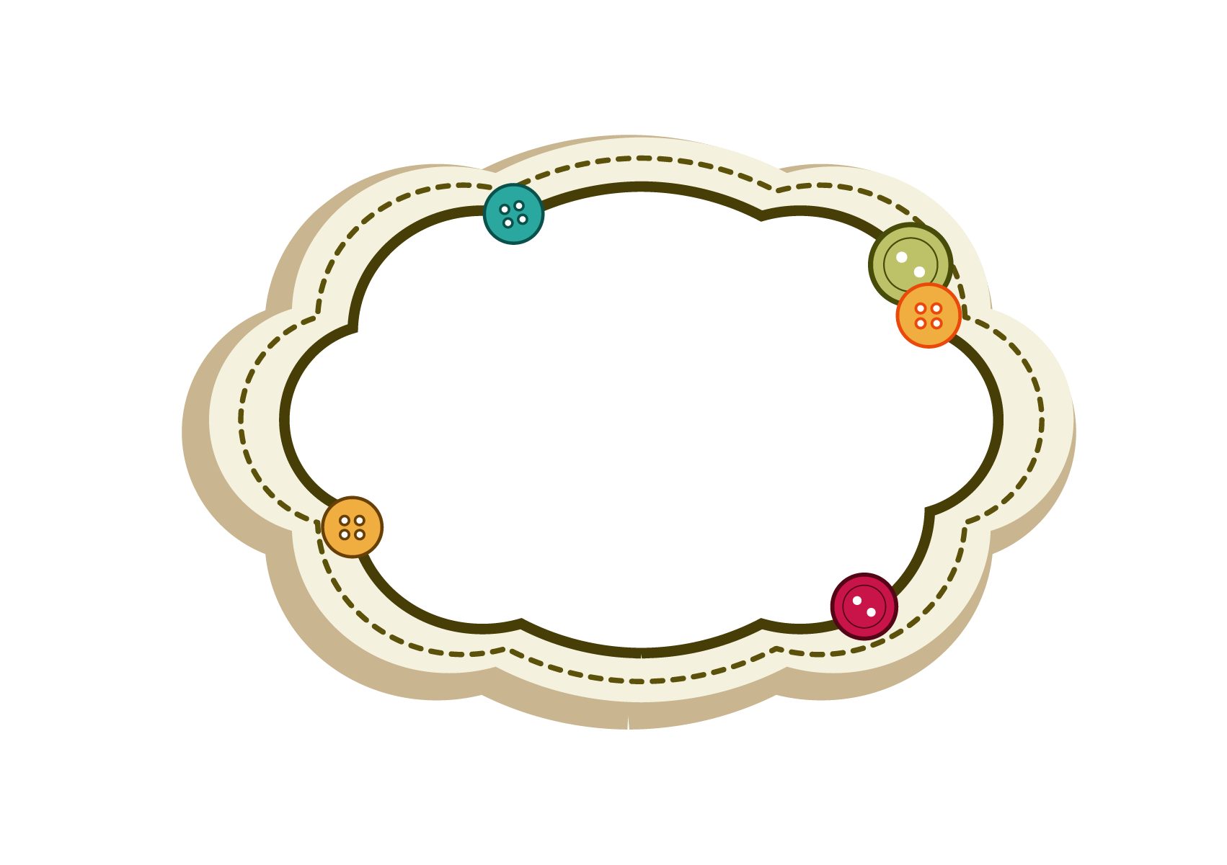

Gợi ý
Nhân vật em thích là ai?
Cảm nghĩ của em về nhân vật?
Lý do em thích nhân vật đó là gì?

Slide 17

BÀI MẪU
Trong câu chuyện Tia nắng bé nhỏ có nhân vật Na. Na là một người cháu hiếu thảo. Vì phòng của bà không có nắng, Na đã có suy nghĩ mang nắng đến cho bà. Dù không thể thực hiện được điều đó nhưng bà của Na đã rất vui vì có một người cháu ngoan ngoãn, hiếu thảo. Em rất thích tấm lòng hiếu thảo của bạn Na dành cho bà của mình.

Slide 19







Bài viết có nhiều câu văn hay
(dùng từ hay)
Bài viết có sáng tạo
(thêm ý mới)
Bài viết đã đúng yêu cầu

Slide 20


Slide 21

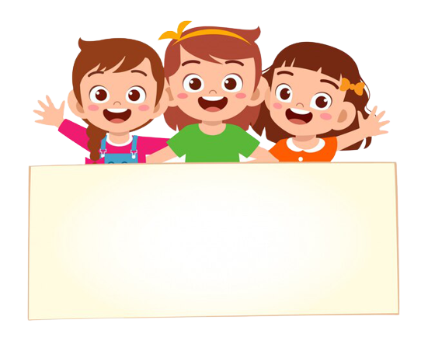


Đọc lại những câu chuyện mà mình yêu thích
Ôn lại các nội dung đã học và chuẩn bị cho bài 29

Slide 22
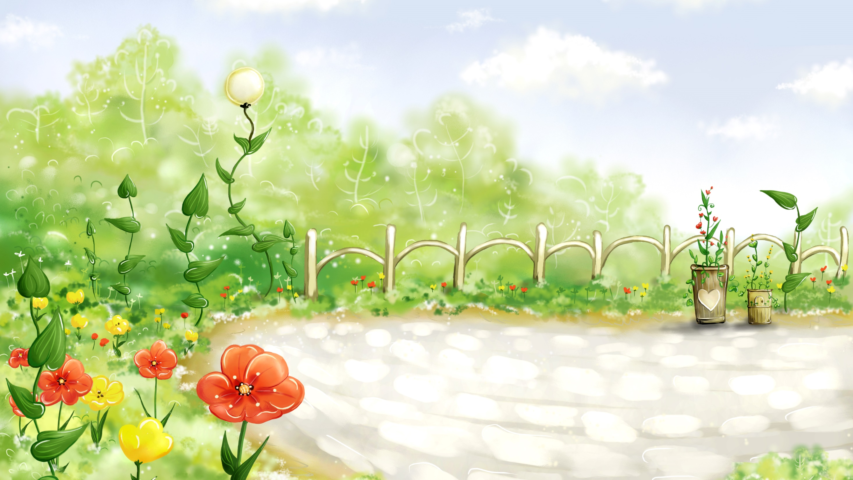

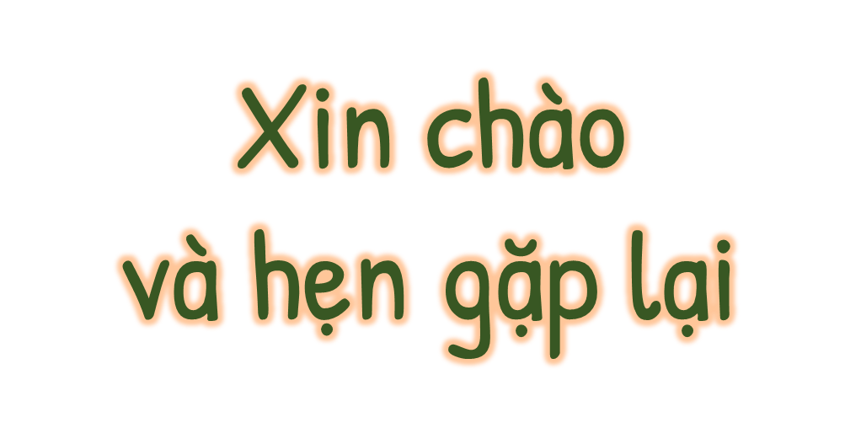

Notes:
Hương Thảo – tranthao121004@gmail.com

